Slide 1
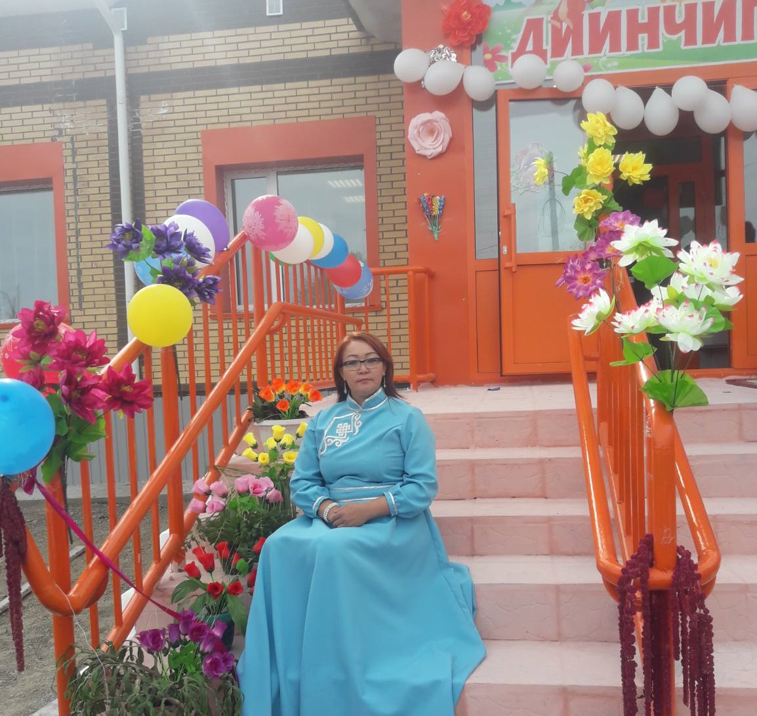
Педагог НАСТАВНИк
Донгак Азията Борисовна – старший воспитатель высшей категории, педагогический стаж 20 лет, стаж работы наставником 2 года. Образование высшее.
Являлась наставником молодого воспитателя:
Донгак Шончалай Хурен-ооловны (2021, 2023 г.г.)

Slide 2
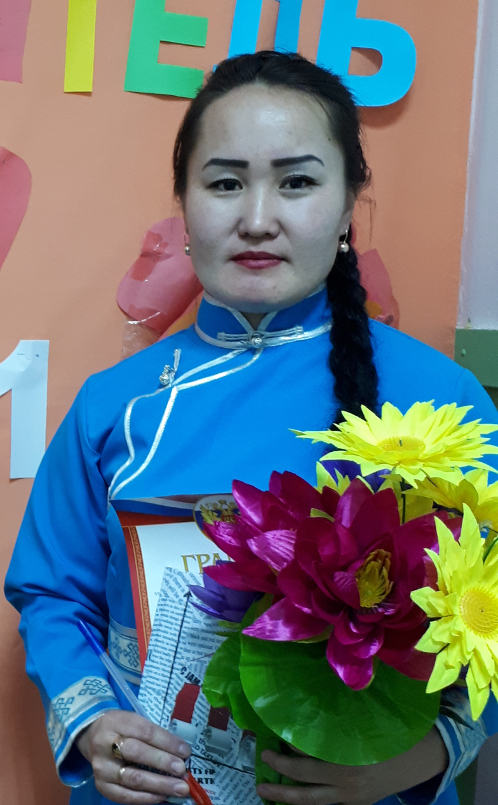
Достижения наставляемой
Донгак Шончалай Хулер-ооловна – активный участник всех мероприятий на уровне ДОУ и муниципалитета, победитель муниципального конкурса «Воспитатель года -2021». В 2021 году награждена Почетной грамотой управления образования Сут-Хольского района за успехи в воспитании и обучении дошкольников.

Slide 3
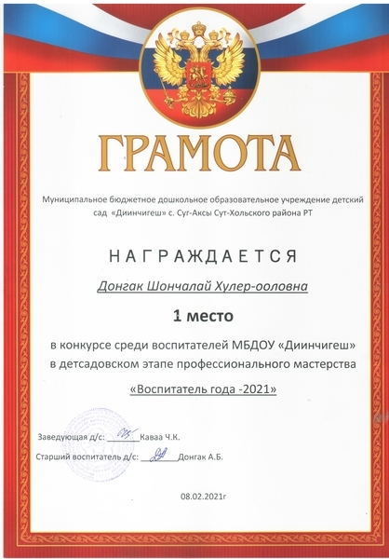
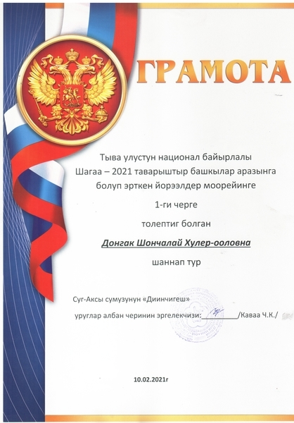
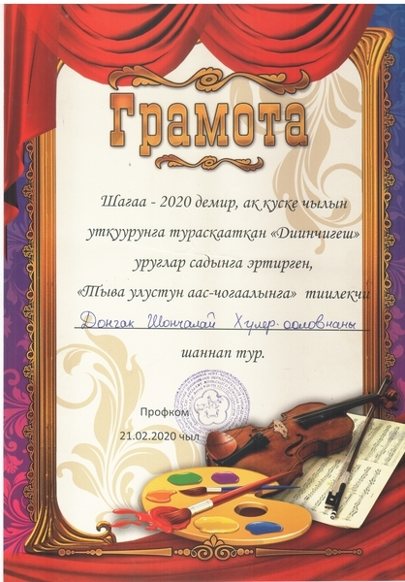


Slide 4

2023 ГОД ПЕДАГОГА И НАСТАВНИКА

Slide 5
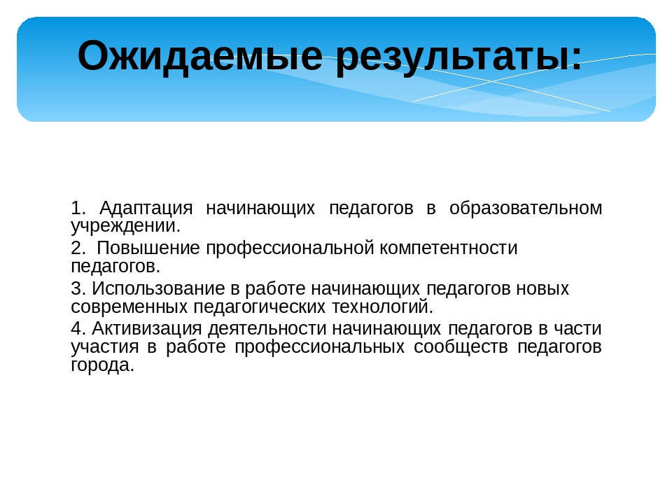
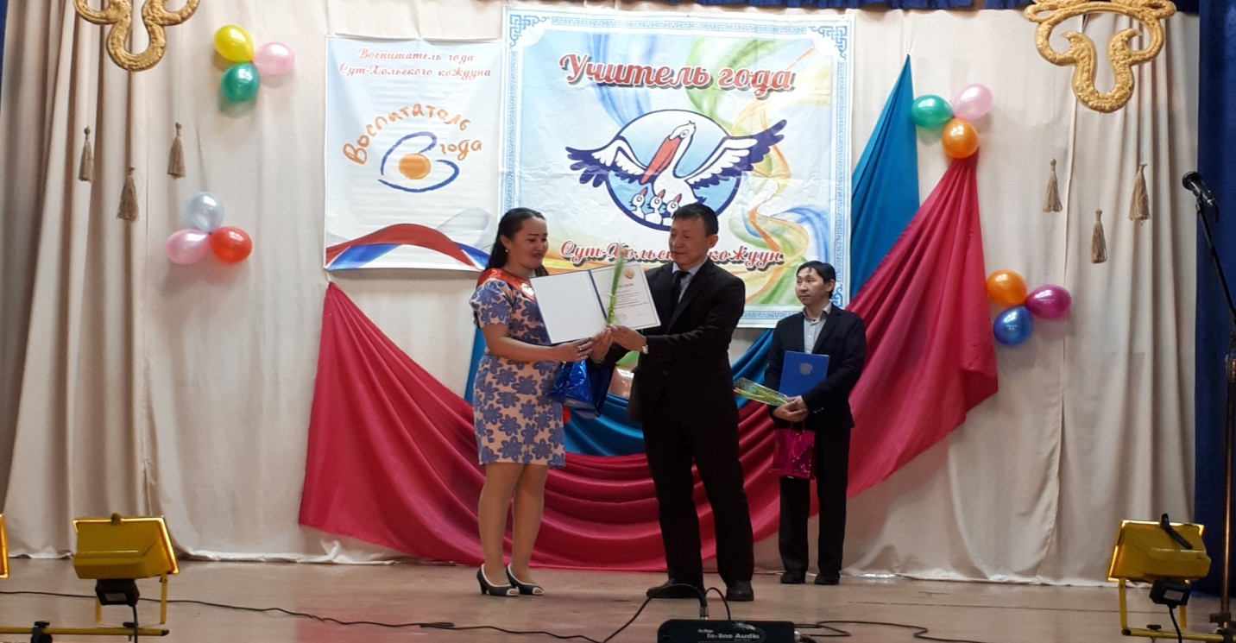

Slide 6
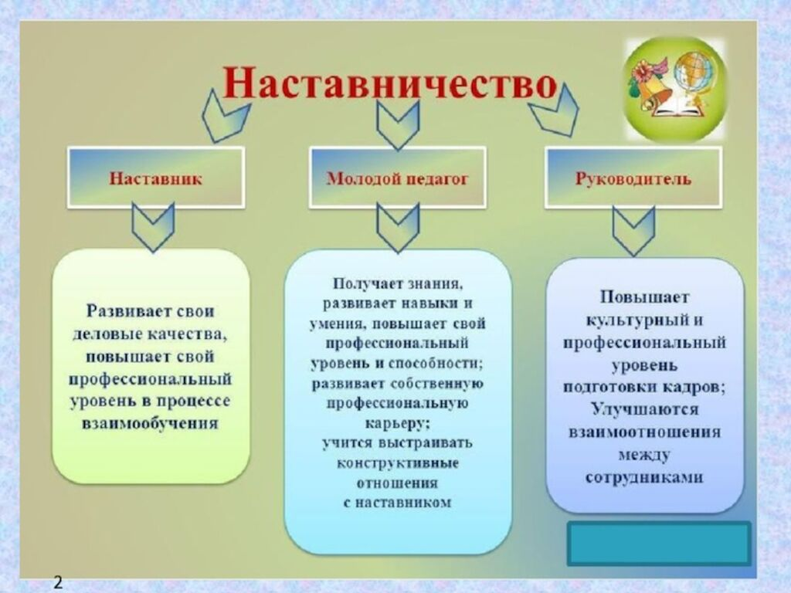
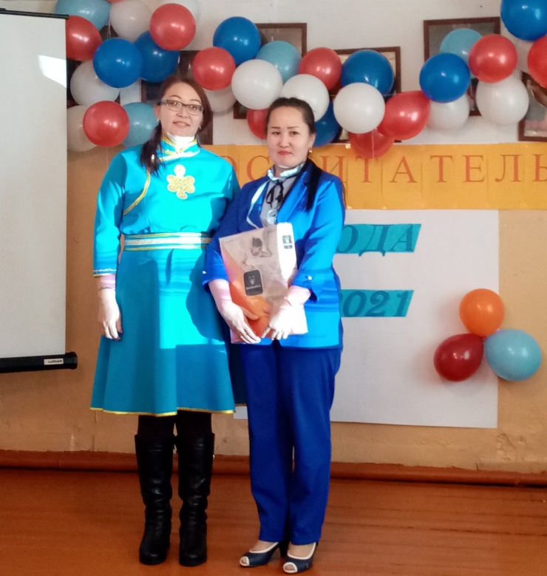

Slide 7

